Slide 1

ЕВОЛЮЦІЙНЕ ВЧЕННЯ

Slide 2

Докази еволюції органічного світу дають досягнення багатьох біологічних наук:
Ембріологія
Порівняльна анатомія
Палеонто­логія
Систематика
Біогеографія
Генетика

Slide 3
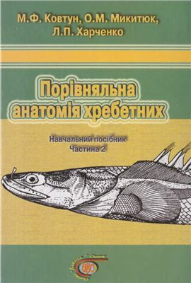
Порівняльна анатомія
Порівняльна анатомія — наука, що вивчає внутрішню будову різних організмів у їх порівнянні один з одним (найбільше значення ця наука має для тварин і людини).

Slide 4
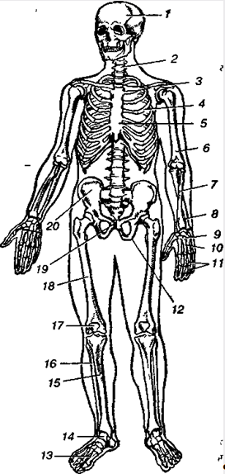
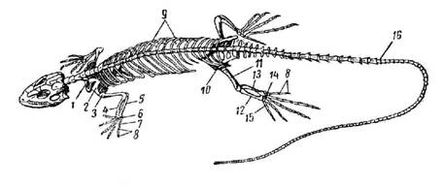
Будова хордових
Двостороння симетрія
Опорно-рухова система

Slide 5
Гомологічні органи
- Загальний план будови
- Єдність походження
Аналогічні органи
- Приблизно однакова будова
- Різний план будови
- Вони можуть мати різну будову через виконання різних функцій
- Різне походження

Slide 6
Гомологічні органи
Аналогічні органи
Грудний плавець
Передня кінцівка
Крило
Рука
Риюча кінцівка
Риюча кінцівка
Крило
Крило

Slide 7
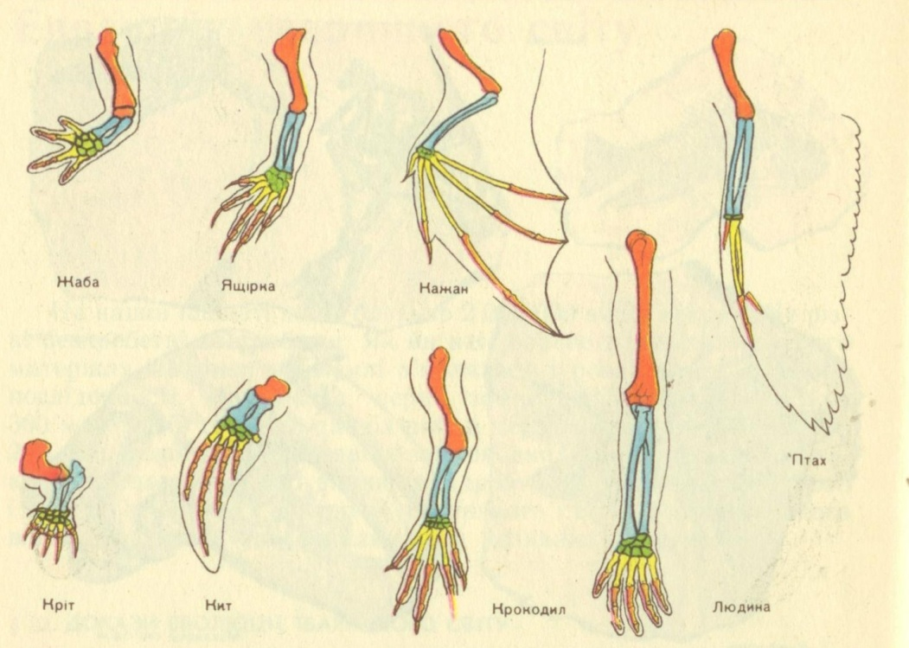

Slide 8
До порівняльно- анатомічним доказам відносять також наявність у організмів рудиментів і атавізмів.

Slide 9
Рудиментами називають залишкові органи, які не використовуються даними організмами.
хвостові хребці ( куприк)
вушні м'язи
морганіевих шлуночки гортані
зуби мудрості
пірамідальна м'яз
червоподібний відросток сліпої кишки( апендикс)
епікантус (третє віко)
мала гомілкова кістка у птахів
очі у деяких печерних і риючих тварин ( протей, слепиш, кріт)
залишки волосяного покриву і тазових кісток у деяких китоподібних

Slide 10
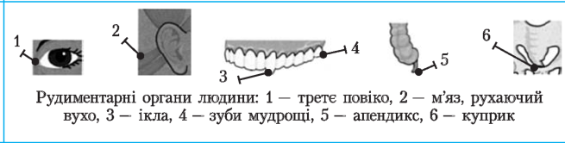
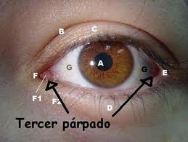
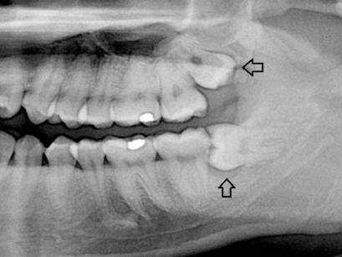
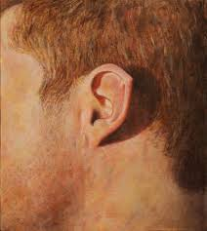

Slide 11
Атавізми — ознаки, раніше властиві і характерні для даного організму, але на даному етапі еволюції втратили своє значення для більшості особин, але проявилися у даної конкретної особини в її онтогенезі
Трьохпалість у сучасних коней
Оволосененіе всього тіла;
Хвостовідний придаток;
Полімастія – поява додаткових грудних залоз;
Освіта шийної фістули, яка нагадує зяброву щілину предків ссавців – риб і амфібій.

Slide 12
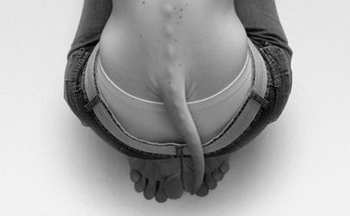
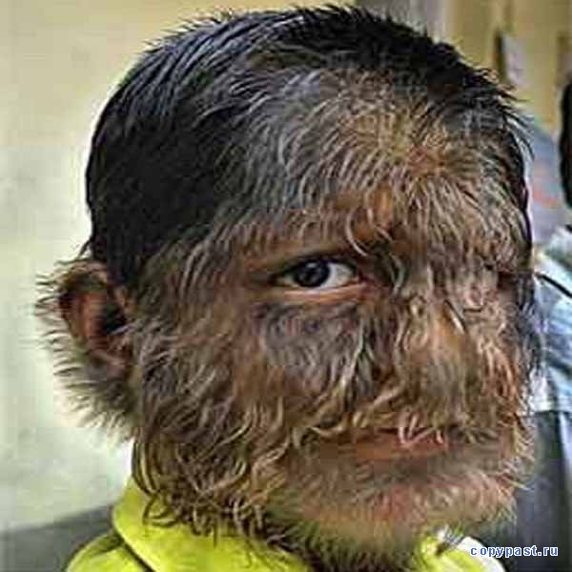
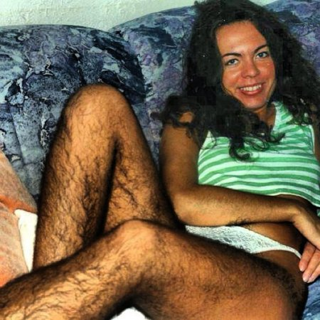
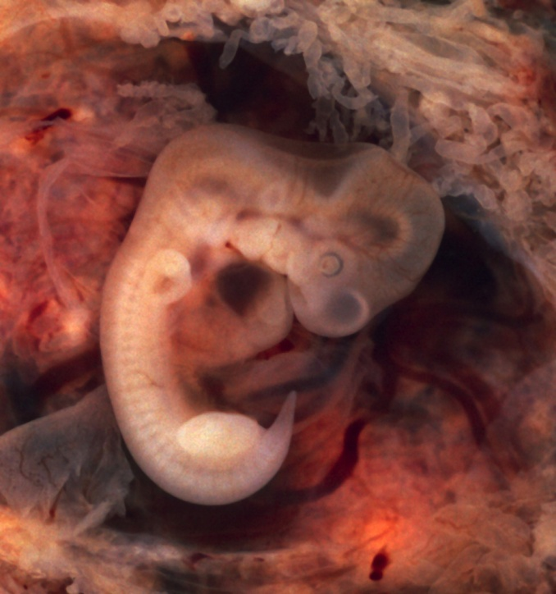

Slide 13
Ембріологічні докази еволюції
Ембріологія (від грец. embryon — зародок і ...логія) — наука, яка вивчає зародковий розвиток організмів.
Зародки, або ембріони, тварин не просто ростуть, збільшуючи свою масу, а дедалі ускладнюються і вдосконалюються. І найці­кавіше те, що на перших порах свого розвитку вони схожі не стільки на дорослих тварин цього виду, скільки на їхніх далеких предків.

Slide 14
Виділяють такі етапи ембріонального розвитку :
запліднення - утворення зиготи;
дроблення - утворення бластули;
гаструляція – утворення зародкових листків;
гісто та органогенез – утворення тканин і органів зародка.

Slide 15
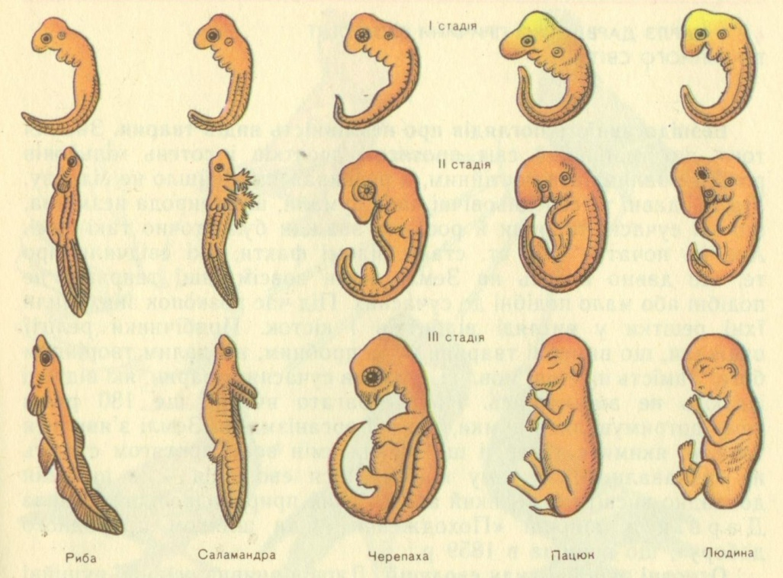

Slide 16
У результаті запліднення утворюється зигота - початкова стадія розвитку нового організму. Стадія зиготи триває від кількох хвилин до кількох годин. У деяких видів тварин вже в зиготі здійснюється інтенсивний синтез білка, матрицею якого на початкових стадіях є власна ІРНК яйцеклітини. У цей же час з'являється яскраво виражена двобічна симетрія. У жаби, наприклад, точка, в якій спермій проник в яйцеклітину, якраз і визначає площину симетрії зародка і положення майбутньої дорсальної губи бластопора. Встановлено, що в зиготі ссавців і людини до початку наступної стадії ембріогенезу також відбувається диференціювання і переміщення ділянок цитоплазми, що призводить до двобічної симетрії.
відео

Slide 17
Дробленням називають ряд мітотичних поділів зиготи, між якими немає типової інтерфази: пресинтетичний період Gj - відсутній повністю, а синтетичний S-період дуже короткий і починається ще в телофазі попереднього мітозу. В результаті цього дочірні клітини зиготи (бластомери) не набувають розмірів материнських клітин і з кожним поділом стають все меншими і меншими і, кінець кінцем, результат дроблення - бластула (морула) майже не відрізняється за розміром від зиготи.

Slide 18
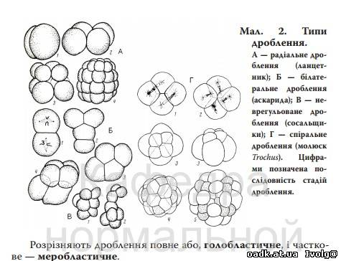

Slide 19
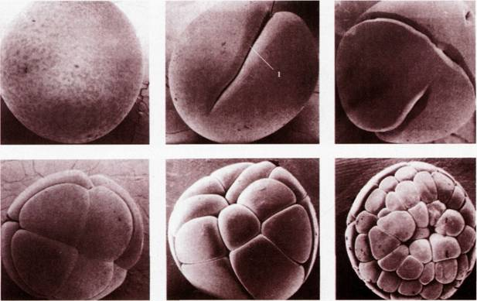
Дроблення залежно від типу яйцеклітини може бути повним і неповним; рівномірним і нерівномірним; синхронним і асинхронним, але в будь-якому випадку обов'язково закінчується утворенням бластули .

Slide 20
У залежності від типу дроблення розрізняють
целобластули
амфібластули
дискобластули
стер- робластули

Slide 21
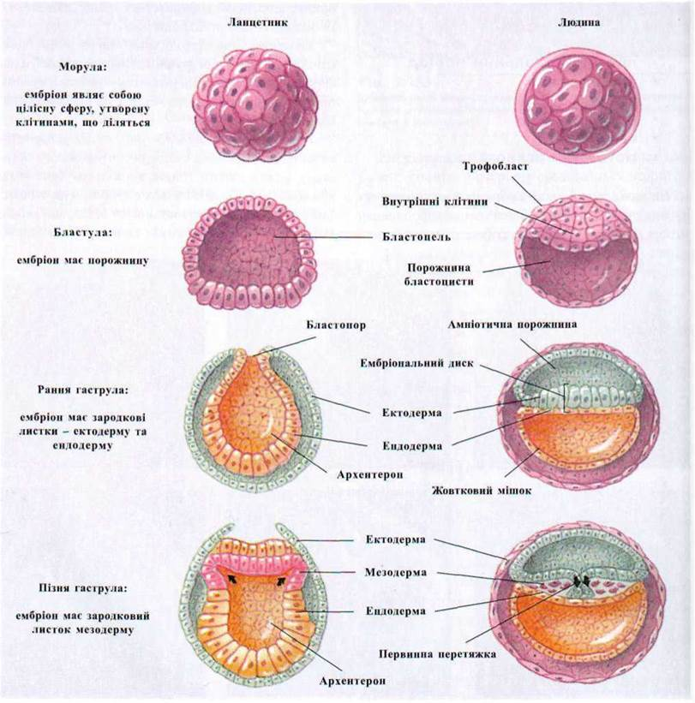
Стадію бластули проходять зародки всіх типів тварин. Дроблення зиготи людини повне, нерівномірне й асинхронне закінчується утворенням бластоцисти (стерробластули)

Slide 22
По закінченню періоду дроблення у багатоклітинних тварин настає період утворення зародкових листків - гаструляція.
Гаструляція - процес розвитку з одношарового зародка багатоклітинних тварин (бластули) двошарового (гаструли), а в більшості з них - згодом і тришарового.

Slide 23
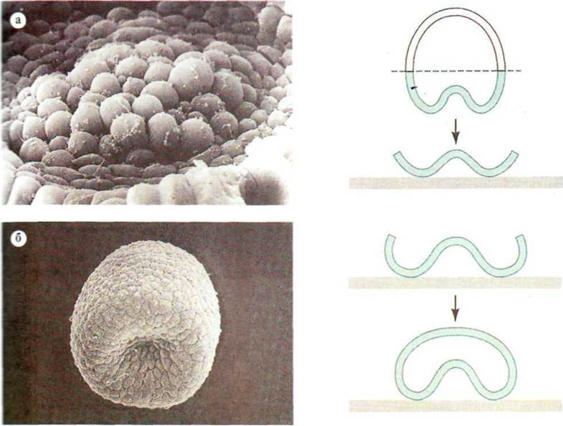
Гаструляція починається з утворення в бластулі круглого отвору - бластопора .
При цьому бластоцель зникає, а утворюється нова порожнина - порожнина первинної кишки.
Клітини зародка переміщуються, розташовуються у вигляді трьох окремих зародкових листків, або шарів, утворюючи гаструлу.
Скануюча електронна мікрофотографія утворення гаструли:
а - вигляд зсередини; б - вигляд ззовні.

Slide 24
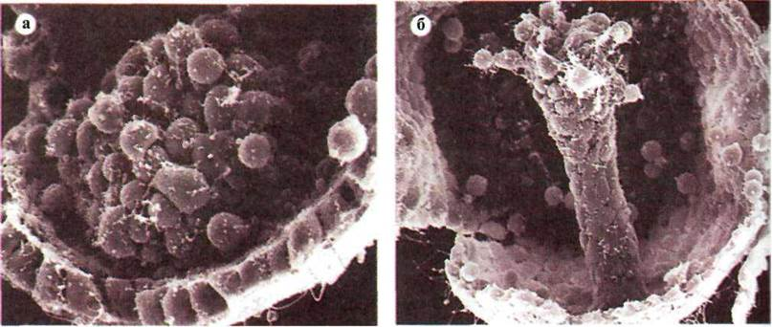
Скануюча електронна мікрофотографія утворення гаструли шляхом імміграції:
а - рання гаструла; круглі клітини біля дна бластоцисти втрачають адгезивність до сусідніх клітин і рухаються всередину бластоцисти;
б - пізня гаструла.

Slide 25
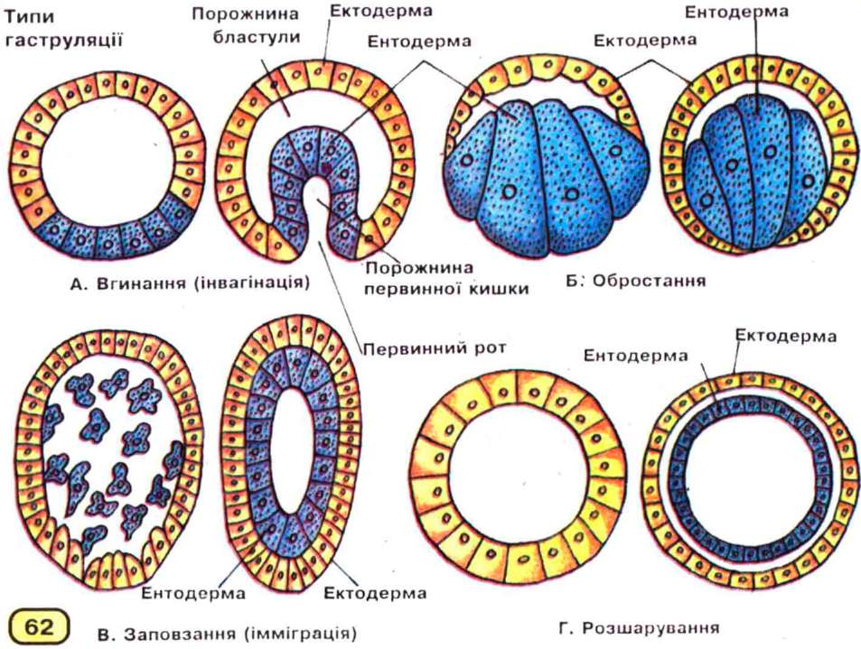
Другий етап гаструляції передбачає два варіанти: телобластичний і ентероцельний.

Slide 26
У людини перший етап гаструляції проходить переважно за типом деламінації, а другий етап - шляхом виселення клітин. На стадії гаструляції зародок імплантується (проникає) у слизову оболонку матки.

Slide 27
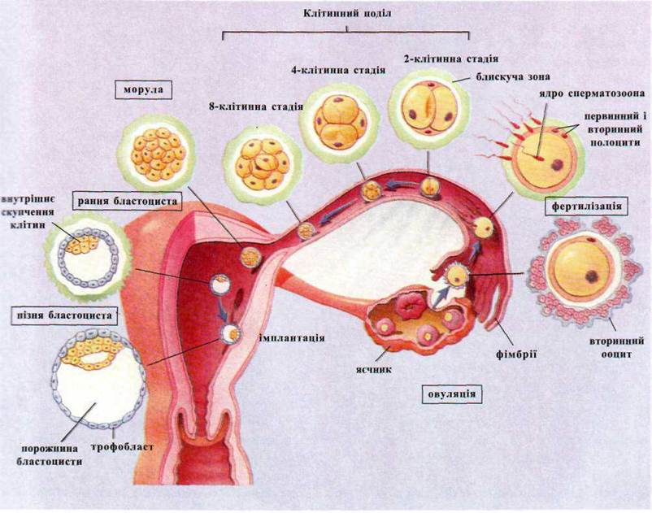
На схемі зображено етапи ембріогенезу від запліднення до бластули, яка імплантується у стінку матки.

Slide 28
Подальші клітинні поділи, переміщення, ріст та диференціювання зародкових листків призводять до гістогенезу - утворення тканин. При цьому спостерігаються закономірності, притаманні конкретним листкам і тканинам

Slide 29
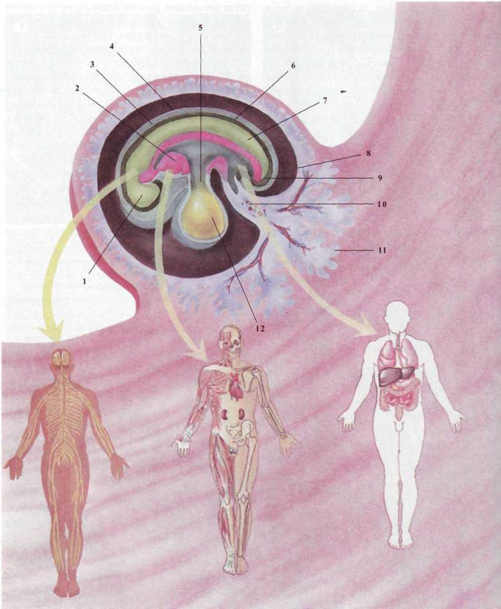
Утворення тканин і органів із зародкових листків:
1 - головний мозок; 2 - серце;
3 - амніотична рідина;
4 - амніон;
5 - шлунково-кишковий тракт;
6 - шкіра;
7 - спинний мозок;
8 - хоріон;
9 - хвостовий відросток;
10 - пуповина;
11 - трофобласт;
12 - жовтковий мішок.

